Slide 1
מערכת שידורים לאומית

Slide 2
اسم الدرس:6.1 مقدمة - ظاهرة النقص
إدارة واقتصاد لطلاب تخصص الادارة
مع المعلم : سيف عباس

Slide 3
ماذا سنتعلم اليوم ؟
6.1 مقدمة- ظاهرة النقص
6.1.1 مصطلحات أساسية في الاقتصاد:
مُنتَج, مُنتَج اقتصادي, ظاهرة النقص, عوامل الانتاج, سوق, توازن في السوق, سوق تنافسي (متفن)
6.1.2 منحنى إمكانيات الانتاج – وصف بياني لظاهرة النقص

Slide 4
6.1 مقدمة- ظاهرة النقص
تحطمت سفينة روبنسون كروزو وأصبح في جزيرة مهجورة رواية "دانييل ديفو" الشهيرة.
علينا البدء بشخصٍ واحدٍ فقط لوصف الاقتصاد.
يستيقظ روبنسون كروزو كل صباح والشمس تسطع في وجهه، يغتسل ويشرب من المياه الجارية في الجداول ويأكل من ثمار أشجار الجوز التي تتساقط مباشرة بجانبه وبين يديه.
حصل روبنسون كروزو على جميع احتياجاته وطلباته من الجزيرة دون حاجة لبذل أي جُهد ولذلك وجه وقته للفراغ، قضى كل وقته في أوقات الفراغ.
في صباح يوم وهو يستظل تحت ظل شجرة الجوز تفاجئ روبنسون كروزو ان الثمار بقيت على الأشجار ولم تتساقط. بدأ يشعر بالجوع.

Slide 5
أدرك بان الحصول على ثمار الجوز يحتاج لتسلق الأشجار، هذا الامر سيقلل من أوقات الفراغ.
وهكذا ولأول مرة منذ قدوم روبنسون كروزو الى الجزيرة، بدا يفكر تفكيراً اقتصادياً. نبع هذا التفكير لتلبية حاجته للطعام ولذلك وجب عليه التنازل عن أوقات الفراغ.
ينبع ذلك من ان الوقت محدود، 24 ساعة في اليوم.
واجهة روبنسون كروزو ظاهرة النقص، لكي يحصل على الطعام يجب عليه التنازل عن أوقات الفراغ وبالعكس

Slide 6
كذلك الامر مع المزارع
فان مساحة الأرض المتاحة لديه محدودة ومن اجل زرع المحاصيل الزراعية يجب عليه التنازل عن مساحة من الأرض المخصصة لرعي.

Slide 7
كذلك الامر مع طالب المدرسة
يكون لديه خيارين خلال اليوم اما حل الوظائف البيتية والدراسة او استعمال الهاتف الخلوي.
كلما قضى وقتًا أكثر في حل الوظائف البيتية والدراسة يجب عليه التنازل عن استعمال الهاتف الخلوي وبالعكس.

Slide 8
نتيجة لظاهرة النقص، نشأت الحاجة إلى التنازل.
ظاهرة النقص تلزم التنازل هذا التنازل هو الثمن الاقتصادي او التكلفة البديلة.
التكلفة البديلة-هي السعر الاقتصادي، حتى نحصل على أحد المنتَجات يجب التنازل عن منتج آخر.

Slide 9
ظاهرة النقص موجودة في كل مجال تقريبا.
تنبع ظاهرة النقص من ان كمية عوامل الإنتاج المتوفرة لدى الجهاز الاقتصادي محدودة.

Slide 10
تعريف ظاهرة النقص
1. ظاهرة النقص = الفجوة بين رغبات المواطنين وقدرة الدولة على الإنتاج.
2. ظاهرة النقص = الفرق بين طلبات المواطنين وإمكانيات الإنتاج للجهاز الاقتصادي.

Slide 11
سبب وجود ظاهرة النقص في الجهاز الاقتصادي
كمية عوامل الإنتاج المتوفرة لدى الجهاز الاقتصادي محدودة
يستند علم الاقتصاد على ظاهرة النقص، أي لولا وجود ظاهرة النقص لما وجد علم الاقتصاد.

Slide 12
ورقة عمل عن ظاهرة النقص
"في بلاد خيالية تُدعى "الكسلانين"، السكان لا يشتغلون لكنهم يحصلون على كل ما يرغبون بدون مقابل.
اما في بلاد "المجتهدين"، فالسكان يعملون بنشاط كبير، لكنهم لا يستطيعون الحصول على ما يرغبون بدون دفع ثمن اقتصادي او تكلفة بديلة".
هل حسب رأيك، توجد ظاهرة النقص في بلاد "الكسلانين"؟ فسر.
هل حسب رأيك، توجد ظاهرة النقص في بلاد "المجتهدين"؟ فسر.

Slide 13
6.1.1 مصطلحات أساسية في الاقتصاد
مُنتَج اقتصادي,
مُنتَج,
ظاهرة النقص,
عوامل الانتاج,
سوق, توازن في السوق,
سوق تنافسي (متفن).

Slide 14
حدد منتج اقتصادي/غير اقتصادي لكل جملة
الجملة | الاجابة
منتج نستطيع ان نحصل علية بدون تنازل او بدون ثمن | منتج اقتصادي/غير اقتصادي
منتج يمكن الحصول عليه عندما نتخلى عن منتج اخر | منتج اقتصادي/غير اقتصادي
كأس من الماء بالقرب من نبع غزير بالمياه | منتج اقتصادي/غير اقتصادي
الحصول على كأس من ماء في يوم حار في الصحراء | منتج اقتصادي/غير اقتصادي
الهواء الذي ستنشقه خلال نزهة في البراري | منتج اقتصادي/غير اقتصادي
الهواء على سطح القمر او للغوص | منتج اقتصادي/غير اقتصادي

Slide 15
أنواع عوامل الإنتاج في الجهاز الاقتصادي
عامل الإنتاج البشري
عامل إنتاج طبيعي
هنالك تقسيم اخر لعوامل الإنتاج
العمل: يحصل صاحب المهنة على الأجر مثل المزارع، والمعلم وعامل البناء....
رأس المال: يحصل صاحب رأس المال على عائد يسمى الفائدة.
الأرض: يحصل صاحبها على المقابل يسمى ايجار.
المبادر(المنظم): يحصل على عائد يسمى الربح.

Slide 16
تتمة المصطلحات
التوازن في السوق: عندما تتساوى في السوق الكمية المطلوبة من سلعة معينة مع الكمية المعروضة منها. أي نقطة التقاء بين منحنى الطلب ومنحنى العرض، أي عدم وجود فائض عرض "بواقي" او فائض طلب "نقص".

Slide 17
السوق التنافسي/ المتكامل/المتقن/الحر
سوق المنافسة الكاملة يجب أن تتوافر فيه شروط محددة حيث يتحرك السعر بحرية تامة حسب العرض والطلب دون تدخل من أحد.

Slide 18
شروط المنافسة الحرة (المتقنة)
عدد كبير من المنتجين. | عدد كبير من المستهلكين.
عدم وجود اتفاقية بين المنتجين لمنع المنافسة فيما بينهم. | عدم وجود اتفاقية بين المستهلكين لمنع المنافسة فيما بينهم.
حجم المصانع تقريباً متوازٍ. | المعلومات الاقتصادية متوفرة وحرة لدى المنتجين والزبائن.
حركة حرة للبضائع. | لا تتدخل الحكومة في السوق.
السلعة متشابهة وبنفس الجودة تقريباً.

Slide 19
ورقة عمل مع الطلاب
شروط المنافسة الحرّة: هل الشروط التالية تتبع للمنافسة الحرة، اجب نعم/لا.
الشروط | نعم/لا
يوجد عدد من الشركات الكبيرة، حيث تستطيع كل شركة التأثير على سعر السلعة
جميع الشركات في الفرع تكون بأحجام صغيرة وتقدم سلع مشابهة لشركات اخرى
توجد اتفاقيات بين الشركات على الأسعار او على تحديد الكمية المعروضة
يوجد تدخل للحكومة في تحديد أسعار السلع الأساسية والمُنتجات الزراعية
تستطيع البضائع الاتية من الضفة الغربية دخول البلاد بحرية كاملة ودون قيود
تتوفر لدى المستهلك والمنُتج المعلومات الكاملة عن أسعار السلع والتكاليف
المستهلكين بأعداد كبيرة حيث لا يستطيع أي مستهلك تغيّر السعر

Slide 20
6.1.2 منحنى إمكانيات الانتاج –وصف بياني لظاهرة النقص
منحنى إمكانيات الإنتاج هو رسم بياني يظهر مجموعات كميات اثنين من السلع الأساسية التي من الممكن إنتاجها باستخدام عوامل الإنتاج.

Slide 21
يجب ان نفترض أربع فرضيات لبناء منحنى إمكانيات الإنتاج:
ينتج الجهاز الاقتصادي منتجين اثنين فقط؛ ماكنات، غذاء.........
كمية عوامل الإنتاج المتوفرة لدى الجهاز الاقتصادي معروفة وثابتة.
مستوى المعرفة (الخبرة) التكنولوجية في الجهاز الاقتصادي معروف وثابت.
جميع عوامل الإنتاج مشغلة بالكامل "لا يوجد بطالة".

Slide 22
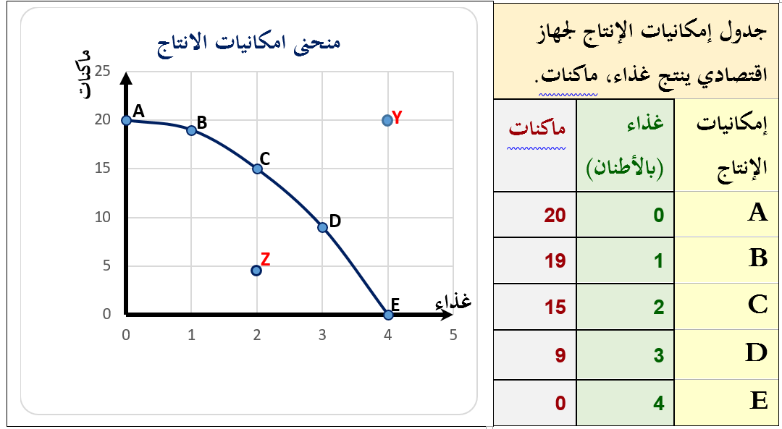
نمثل منحنى إمكانيات الإنتاج عن طريق الرسم من خلال الجدول التالي:

Slide 23
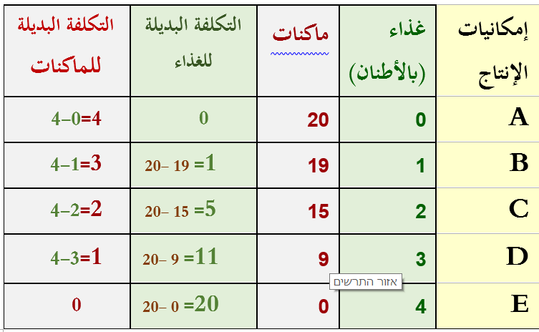
حساب التكلفة البديلة بموجب جدول إمكانيات الإنتاج لجهاز اقتصادي الذي ينتج غذاء، ماكنات

Slide 24
منحني إمكانيات الإنتاج: ماذا تمثل النقاط التالية، لائم كل نقطة للكلمة الملائمة.
الجملة | الاجابة
نقطة موجودة خارج منحنى الامكانيات | بطالة | استغلال جميع عوامل الانتاج | نقص
نقطة موجودة على منحنى الامكانيات | بطالة | استغلال جميع عوامل الانتاج | نقص
نقطة موجودة دخل منحنى الامكانيات | بطالة | استغلال جميع عوامل الانتاج | نقص

Slide 25
النموّ الاقتصادي والتدهور الاقتصادي
النموّ الاقتصادي: ارتفاع في الإنتاج القومي بالمقارنة مع السنة السابقة.
التدهور الاقتصادي: انخفاض في الإنتاج القومي بالمقارنة مع السنة السابقة.

Slide 26
أسباب النموّ والتدهور الاقتصادي
أسباب النمو الاقتصادي | أسباب التدهور الاقتصادي
زيادة عوامل الانتاج | انخفاض عوامل الانتاج
زيادة الاستثمارات وتقليص الاستهلاك. | انخفاض الاستثمارات وزيادة الاستهلاك.
التطور التكنولوجي | التدهور التكنولوجي
تحسين طرق الإنتاج | كوارث طبيعية
تحسين مستوى التعليم. | تدهور مستوى التعليم.

Slide 27
إيجابيات النموّ الاقتصادي
توفير فرص عمل،
زيادة الدخل القومي،
تحسن المستوي المعيشي للأفراد،
القضاء على الفقر، من خلال تخفيض معدلات البطالة، وتشغيل الأيدي العاملة،
تحسن الخدمات العامة مثل التعليم والصحة والنقل.

Slide 28
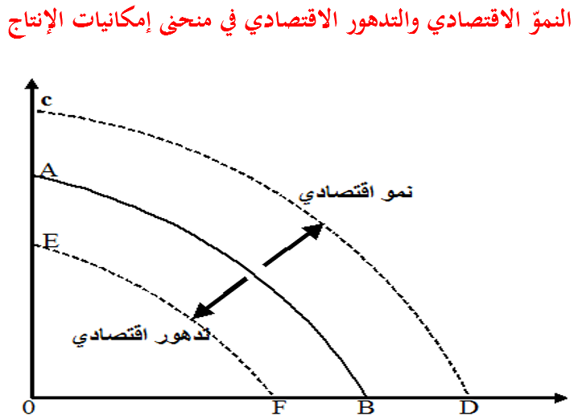

Slide 29
لائم لكل جملة من الجمل التالية، إذا كانت تعبر عن نمو اقتصادي او تدهور اقتصادي.
الجملة | نمو اقتصادي/تدهور اقتصادي
انخفاض في القدرة الإنتاجية مقارنةً مع السنة السابقة | نمو اقتصادي/تدهور اقتصادي
ارتفاع في القدرة الإنتاجية مقارنةً مع السنة السابقة | نمو اقتصادي/تدهور اقتصادي
عندما تخصصت الحكومة قسم كبير للاستثمار | نمو اقتصادي/تدهور اقتصادي
عندما تزيد الحكومة الاستهلاك على حساب الاستثمار | نمو اقتصادي/تدهور اقتصادي

Slide 30
سؤال من بجروت
جهاز اقتصادي ينتج نوعين من المُنتجات: منتج أ ومنتج ب.
في الآونة الأخيرة تطلب وزارة الزراعة زيادة انتاج المنتج أ، لكن ارباب الصناعة يعارضون هذا الطلب.
كيف تؤثر زيادة انتاج المنتج أ على كمية إنتاج المنتج ب، وما هي الظاهرة الاقتصادية التي تؤدي الى هذا التأثير؟
اقترح طريقتين لزيادة انتاج المنتج أ دون التأثير على المنتج ب؟

Slide 31

נוהל שימוש ביצירות מוגנות בזכויות יוצרים ואיתור בעלי זכויות
השימוש ביצירות במהלך שידור זה נעשה לפי סעיף 27א לחוק זכות יוצרים, תשס"ח-2007. אם הינך בעל הזכויות באחת היצירות, באפשרותך לבקש מאיתנו לחדול מהשימוש ביצירה, זאת באמצעות פנייה לדוא"ל rights@education.gov.il

